Slide 1
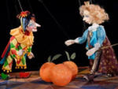
Народный театр
Урок по факультативу «Устное народное творчество»
Автор: Пащенко Л.И., учитель русского языка и литературы МБОУ Садковская ООШ

Slide 2
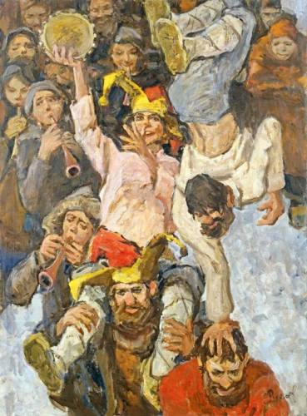
Скоморохи
СКОМОРОХИ, странствующие актеры Древней Руси – певцы, острословы, музыканты, исполнители сценок, дрессировщики, акробаты. Их развернутую характеристику дает В.Даль: «Скоморох, скоморошка, музыкант, дудочник, чудочник, волынщик, гусляр, промышляющий пляской с песнями, шутками и фокусами, актер, комедиант, потешник, медвежатник, ломака, шут»

Slide 3
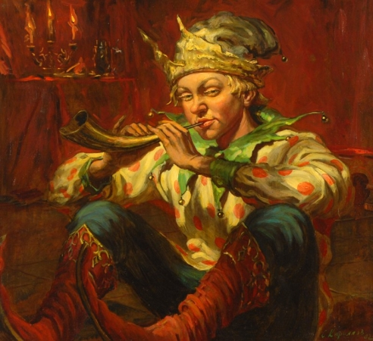
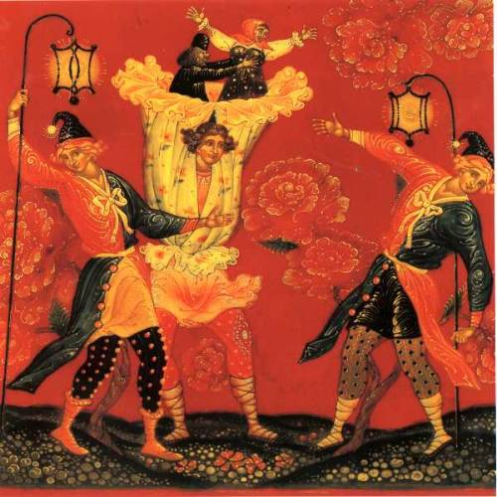
Скоморохи
«Скоморошья потеха, сатане в утеху», «Бог дал попа, черт скомороха», «Скоморох попу не товарищ», «И скоморох в ину пору плачет»
«У всякого скомороха есть свои погудки», «Скоморохова жена всегда весела»,

Slide 4
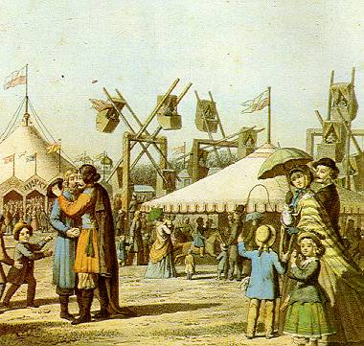
Балаганы
Обычно располагались на рыночных площадях, вблизи мест народных гуляний.
В них выступали фокусники, силачи, танцоры, гимнасты, кукольники, народные хоры; ставились небольшие пьесы

Slide 5
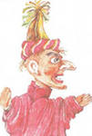
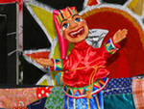
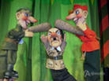
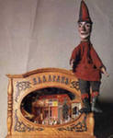
Петрушка
Этот герой именовался также Петр Иванович Уксусов, Петр Петрович Самоваров и т.п. Он возник под влиянием итальянского кукольного театра Пульчинелло, с которым итальянцы часто выступали в Санкт-Петербурге и других городах.
В театре Петрушки представлялись отдельные сатирические сцены. А.М. Горький отмечал, что "непобедимый кукольный герой побеждал всех и вся: попов, полицию, черта и смерть. Сам же оставался бессмертным".

Slide 6
«Раёк»
В старину можно было встретить на ярмарках. Он представлял собой ящик с передвижными картинками, на которые смотрели в толстое («брюшистое») стекло. Показ картинок — «раёшник» — сопровождался комментарием или комическими прибаутками; отсюда — «раешные стихи». Картинки эти были часто в лубочном стиле, первоначально, религиозного содержания — отсюда название «раёк» — а затем и на самые разнообразные темы.

Slide 7
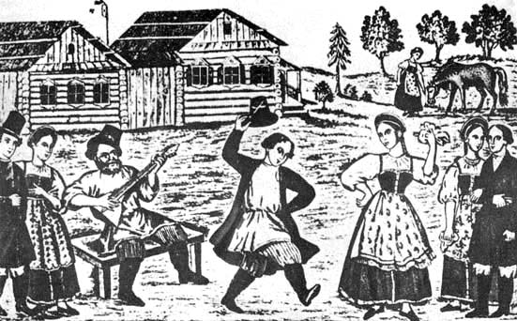
"Раёк – это небольшой, аршинный во все стороны, ящик с двумя увеличительными стеклами впереди. Внутри его перематывается с одного катка на другой длинная полоса с доморощенными изображениями разных городов, великих людей и событий. Зрители, “по копейке с рыла”, глядят в стекла, – раешник передвигает картинки и рассказывает присказки к каждому новому нумеру, часто очень замысловатые« привязана льняная борода.
Д.А. Ровинский
(известный собиратель и исследователь русских народных картинок )

Slide 8
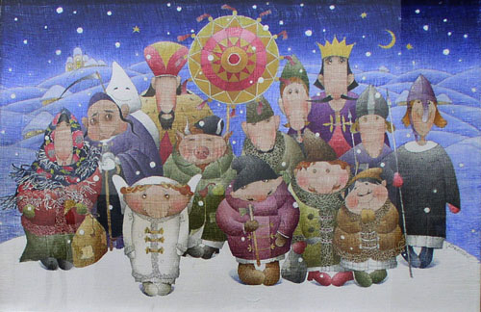
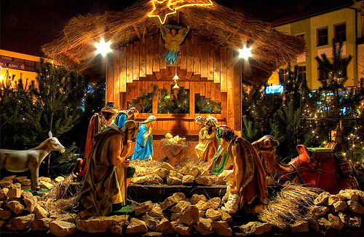
Вертеп
"Вертеп – зрелище в лицах, устроенное в малом виде, в ящике, с которым ходят о Святках, представляя события и обстоятельства рождения И. Христа".
В.И. Даль

Slide 9
Народная драма
"Лодка" и "Царь Максимилиан". Разыгрывались также народные бытовые сатирические драмы ("Барин", "Мнимый барин", "Маврух", "Пахомушка" и др.)
В их основе – драматические сценки, которые разыгрывались ряжеными.
Некоторые драмы носили исторический характер. Одна из них – "Как француз Москву брал". События в ней представлялись в народно-сатирическом освещении. В драме исторические мотивы – отклики на войну с Наполеоном, отношение народа к нему, патриотические чувства и даже отдельные реальные детали (старуха с вилами) – сочетаются с сатирическим осмыслением французского императора и его приближенных.

